Slide 1
Pracownia Baz Danych
Łączenie się z bazą danych z poziomu skryptu PHP
Mateusz Dampc, Aplitt Sp. z.o.o

Slide 2
PHP + MySQL
Aby utworzyć skrypt w PHP wystarczy prosty notatnik.
Jednym ze sposobów na połączenie się z bazą danych w PHP jest polecenie new mysqli():
Parametry jakie przyjmuje new mysqli() oddzielone przecinkami:
Adres serwera mysql
Użytkownik serwera mysql
Hasło podanego użytkownika
Nazwę bazy danych, na której skrypt będzie operował (oszczędność linii)

Slide 3
Obiektowość i strukturalność w PHP można łączyć!!
New mysqli(), a mysqli_Connect()
Strukturalnie:
Połączenie z bazą np.:
Mysql_connect()
Mysql_select_db()
Wykonanie zapytania:
Mysql_query(’zapytanie’,<dane_do_bazy>)
Tablica asocjacyjna:
Mysql_fetch_array()
Ilość wyników:
Mysql_num_rows()
Obiektowo:
Połączenie z bazą np.:
New mysqli()
Wykonanie zapytania:
$zmienna = mysqli()->query(’zapytanie’)
Tablica asocjacyjna:
$zmienna->fetch_assoc()
Ilość wyników:
$zmienna->num_rows;

Slide 4
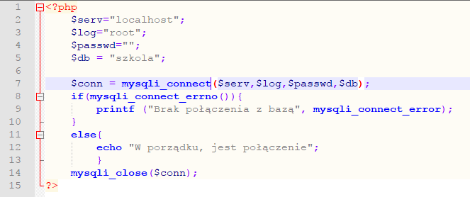
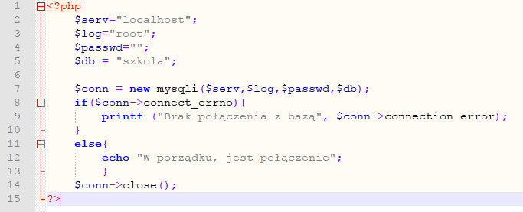
Małe skrypty do weryfikacji połączenia z bazą
Weryfikacja połączenia do bazy
Strukturalnie
Obiektowo
Warto wytworzyć sobie taki skrypt, obudowując go w funkcję. Dzięki czemu w następnych projektach można wywołać połączenie dzięki tej funkcji poprzez ”include /<nazwa_skryptu>” i ”nazwa_funkcji()”

Slide 5
if,for,while,switch,do..while,foreach
Tak jak w innych językach skryptowych i programistycznych mamy instrukcje warunkowe i pętle. Używamy ich w zależności od potrzeb.
Instrukcja warunkowa If:
if(warunek){
instrukcja;
}
elif{
instrukcja;
}
else{
instrukcja;
}
Pętla „for” np,:
for($x=0;$x<10;$x++){
instrukcja;
}
Pętla „while”:
while(warunek){
instrukcja;
}
Instrukcja switch:
Switch($zmienna){
case ’wartosc1’:
instrukcja;
break;
case ’wartosc2’:
instrukcja;
break;
default:
instrukcja
}
Pętla „do…while”:
do{
instrukcja;
}while(warunek);
Pętla „foreach” np..:
$sql = <zapytanie>
$row = mysqli_fetch_array($sql);
foreach($row as $rows){
echo $rows;
}

Slide 6
Operatory
Najczęściej wykorzystywane operatory w PHP:
$x = $y <- Przypisz wartość z zmiennej $x do zmiennej $y
$x += $y ⬄ $x = $x + $y
$x -= $y ⬄ $x = $x - $y
$x *= $y ⬄ $x = $x * $y
$x /= $y ⬄ $x = $x / $y
$x %= $y ⬄ $x = $x % $y <- Przypisz do zmiennej $x resztę z dzielenia $x i $y
$x == $y <- Zmienna $x jest równa $y
$x === $y <- Zmienna $x jest identyczna $y (są równe i są tego samego typu)
$x != $y <- Zmienna $x jest różna od $y
$x <> $y <- j.w
$x > $y
$x < $y
$x >= $y
$x <= $y
$x++, $x-- ⬄ $x = $x +1, $x = $x -1 (POST-INKREMENTACJA)
++$x, --$x ⬄ Jak wyżej, lecz wpierw dodaj, a potem przypisz do zmiennej (PRE- INKREMENTACJA)

Slide 7
Operatory logiczne i operatory stringów
Operatory logiczne:
And lub && - $x i $y spełniają założenie
Or lub || - $x lub $y spełnia założenie
Xor - $x lub $y spełniają założenie, lub oba nie
! – $x nie spełnia założenia
Operatory stringów:
Aby dodać do siebie stringi z dwóch zmiennych wykorzystujemy ”.”
Np. $x = ”wartość”; $y = ”liczbowa lilczby pi to:”; $z = 3.14;
echo ”Przybliżona ”.$x.” ”.$y.” ”.$z.; // Przybliżona wartość liczby pi to: 3.14
Aby dodać i przypisać do zmiennej stringi z dwóch zmiennych wykorzystujemy ”.=”
Np. $x.=$y.$z; echo ”Przybliżona ”.$x;

Slide 8
Tworzenie własnych zapytań
Aby uzyskać dane do wyświetlenia w PHP z bazy danych, należy wykonać proste zapytanie do bazy danych tzw. „query”.
Możemy wykorzystać sposób jaki nam najbardziej pasuje (strukturalny lub obiektowy).
Najlepiej nasze zapytanie MySQL w formie stringa zawsze przydzielić do zmiennej (spowoduje to lepszą czytelność kodu) np.:
$sql = ”<zapytanie Mysql>”
$query = mysqli_query($conn,$sql);
Uwaga! Po użyciu polecenia do wyciągnięcia danych z bazy należy przydzielić je do tablicy asocjacyjnej, albowiem powyższe polecenie poda dane kolumn tablicy, a nie dane z kolumn.
$wynik = mysqli_fetch_array($query);
print_r($wynik);

Slide 9
Print_r(), a var_dump()
Wyświetlanie zawartości zmiennych

Slide 10
Kompilator a interpreter
Kompilator - program służący do tłumaczenia języka programowania na język maszynowy
Interpreter - program przenoszący instrukcje języka programowania na język maszynowy fragmentami, które są wykonywane natychmiast po przetłumaczeniu

Slide 11
Zadanie domowe
25.09
Stwórz bazę danych, którą rozpisałeś na kartce w zeszłej pracy domowej
Wypełnij ją sensownymi danymi
Stwórz skrypt php, który połączy się z twoją bazą danych.
Skrypt php ma zwrócić informację o pozytywnym bądź negatywnym połączeniu z bazą
Stwórz kopię zapasową twojej bazy
Wyślij zapakowany skrypt sql i skrypt php pod nazwą <nr_z_dziennika>_nazwisko1.zip np. 05_Dampc1.zip na adres email wykładowcy stosując reguły opisane na lekcji 1
UWAGA!! W skrypcie PHP należy używać komentarzy. Za brak komentarzy jest 0,5 oceny w dół

Slide 12
Łączenie się z bazą danych z poziomu skryptu PHP
Podsumowanie, pytania?

